Slide 1
Готовність до дорослого життя
Виконала учениця 9-Б класу
Сліпченко Карина

Slide 2
Стати дорослим означає: взяти на себе відповідальність за своє матеріальне забезпечення; духовний розвиток; здоров'я; відповідати за свої вчинки та їхні наслідки перед суспільством; створити родину; мати власних дітей і нести за них духовну й матеріальну відповідальність.
1.Доросле життя
Підліток ще не є самостійним членом суспільства. За його здоров'я, розвиток, учинки, які він робить, несуть відповідальність його батьки.
Батьки зобов'язані до певного віку :
забезпечувати дитину матеріально;
дати їй освіту;
сприяти в отриманні тієї чи іншої професії;
розвивати її духовно, морально, інтелектуально;
піклуватися про її здоров'я.

Slide 3
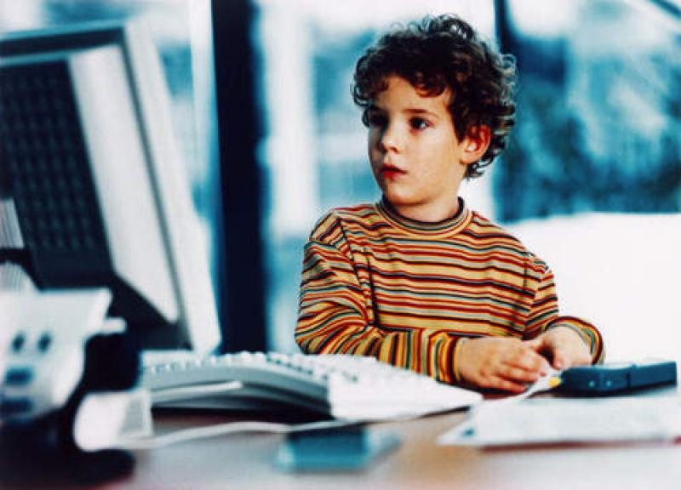
Зріла людина вміє спілкуватися з іншими людьми й співпрацювати з ними
Соціально зріла особистість уміє:
брати на себе відповідальність за свої почуття, думки, а головне — вчинки (зріла людина не перекладає свою провину на когось іншого, не шукає причин своїх невдач в інших людях);
тверезо оцінювати ситуацію, що виникла, й свої можливості, здатність виносити уроки зі своїх невдач;
повноцінно спілкуватися з іншими людьми, співпрацювати з ними.
Зрілість — це найбільш тривалий період життя людини, в якому вона максимально реалізує свої духовні, інтелектуальні й фізичні здібності.

Slide 4
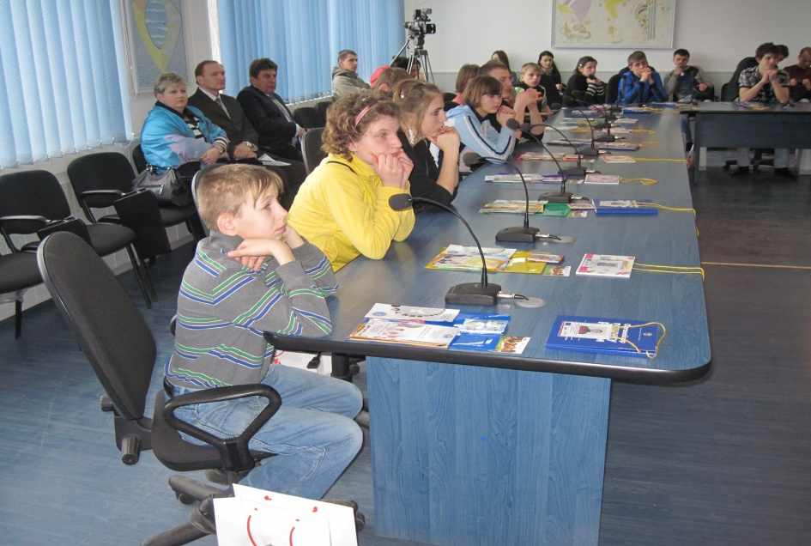
2. Як підліток готується до дорослого життя
По-перше, підготовка до дорослого життя пов'язана з тим, що організм підлітка росте, розвивається, відбуваються відповідні зміни його фізіологічних систем.
По-друге, підготовка до дорослого життя пов'язана з психологічними зусиллями. Поступово підліток вчиться прогнозувати свою поведінку в різних життєвих ситуаціях, одержувати необхідну інформацію, аналізувати її, застосовувати для досягнення своїх цілей.
По-третє, підготовка до дорослого життя передбачає набуття соціальних умінь, наприклад уміння знайти своє місце в класі, групі підлітків, уміння відповідати за свої вчинки, бути самостійним.

Slide 5
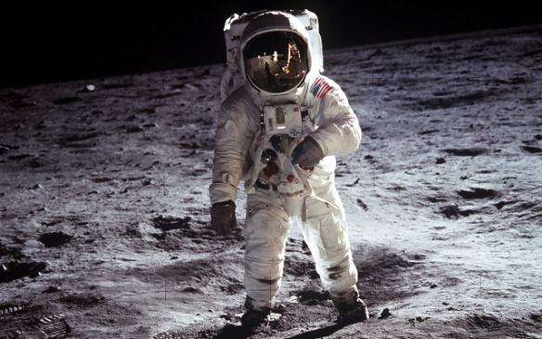
Доросла людина прагне мати професію
Доросла людина прагне забезпечити себе матеріально
Дорослість передбачає, що людина створює родину, виховує своїх дітей

Slide 6
Щоб стати дорослим, потрібно щоденно працювати над собою, учитися будувати стосунки з людьми, що живуть поруч із нами (рідні, близькі, знайомі, однолітки), замислюватися над тим, що ви даєте іншим людям.
До соціальних умінь належать:
відповідальність;
уміння виконувати доручені завдання;
уміння вчитися;
уміння набувати знань, які потім знадобляться для майбутньої професії.
Відповідальність, повага до людей і знання — це якості зрілої людини.
Для соціально зрілої особистості
характерний:
саморозвиток, який проявляється в тому,
що людина прагне стати кращою, набути
нових якостей, які роблять її більш
індивідуальною й привабливою для інших
людей.

Slide 7
Якщо ви жодного разу не відповіли «я сам», то до дорослості вам іще дуже далеко.
Дорослість — це самостійність. Можна написати це слово так: самостійність, це означає, що я стою сам. Я не маю потреби в наказах і заборонах, командах та оцінках, ніхто не повинен думати за мене й відповідати за мої вчинки, за мене ніхто не повинен приймати рішення. Я все роблю сам.
Щоб визначити ступінь своєї дорослості, спробуйте відповісти ось на ці запитання:
Хто застилає ваше ліжко?
Хто готує вам сніданок?
Хто миє ваше взуття після дощу?
Хто прасує вам одяг?
Хто прибирає у вашій кімнаті?
Хто стежить за вашими успіхами в навчанні?
Хто визначає ваш режим дня?
Хто відповідає за ваші вчинки?

Slide 8
Для фізичного дорослішання особливо корисні в підлітковому віці:
заняття фізкультурою, оскільки звичайна денна активність рідко може забезпечити достатнє фізичне навантаження;
загартовування, що підвищує стійкість організму до дії несприятливих чинників навколишнього середовища;
повноцінне раціональне харчування — теж необхідний чинник нормального дозрівання.

Slide 9
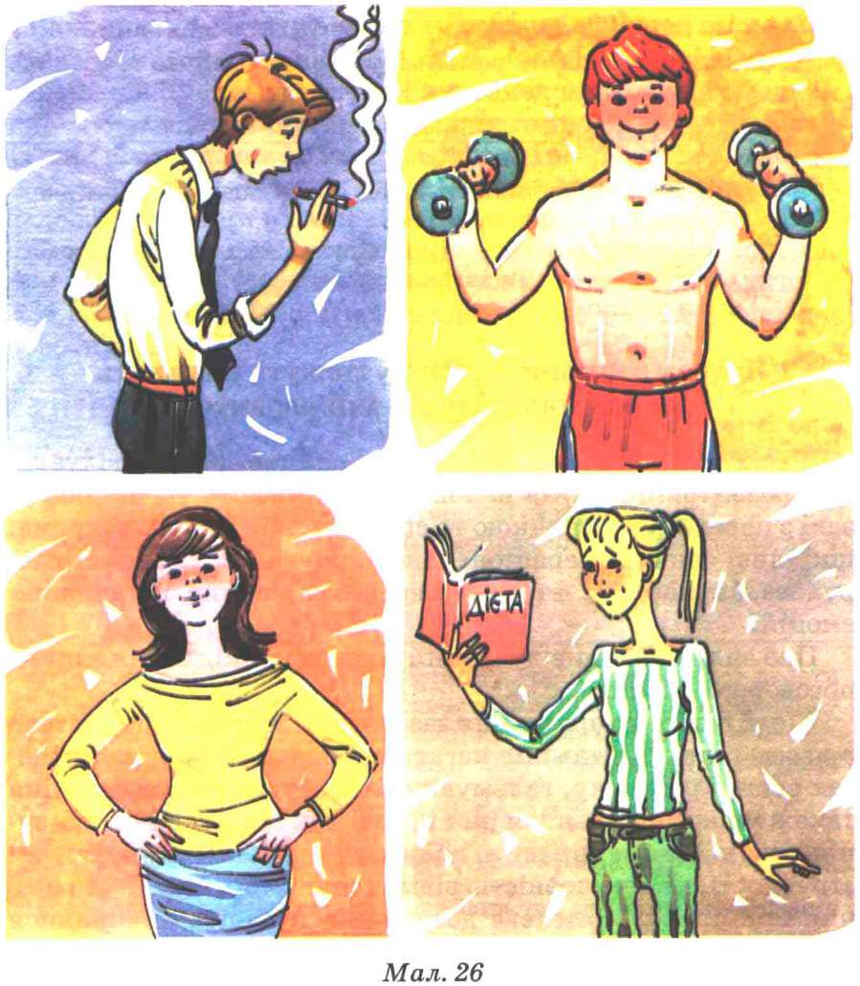
Зрілість — це найбільш тривалий період життя людини, під час якого вона максимально реалізує свої духовні, інтелектуальні й фізичні здібності.
Дорослою є та людина, яка має навички, що дозволяють їй вільно жити в суспільстві, в якому вона виросла.
Підготовка до дорослого життя пов'язана з фізіологічним, психологічним та соціальним дорослішанням.
Дорослішання відбувається успішно, якщо підліток веде здоровий спосіб життя.

